Slide 1
Скрининговая диагностика тревожных состояний у женщин в период беременности и после родов. Метод PASS-R.
Федеральное государственное бюджетное образовательное учреждение высшего образования
«Санкт-Петербургский государственный педиатрический медицинский университет»
Министерство здравоохранения Российской Федерации
Коргожа Мария Александровна, к. психол. н., доцент кафедры клинической психологии
Евмененко Алеся Олеговна, аспирант кафедры клинической психологии, медицинский психолог Перинатального центра ФГБОУ ВО СПБГПМУ

Slide 2
Актуальность
Симптомы тревоги во время беременности - более 50%
Устойчивые тревожные состояния в период подготовки к родам- более 17%;
Необходимость выявление группы риска
Отсутствие методов выявления тревожных состояний с учетом специфики перинатального периода.

Slide 3
Актуальные психодиагностические методы
Отечественные методы
Зарубежные методы
Эдинбургская шкалы послеродовой (постнатальной) депрессии;
Шкала самооценки депрессии У. Цунга;
Шкала тревоги А. Бека;
Шкала тревоги Ч.Д. Спилбергера (в адаптации Ю.Л.Ханина);
Опросник для выявления и оценки невротических состояний К.К. Яхина и Д.М. Менделевича.
PDSS: Postpartum Depression Screening Scale;
DIPD-PP: Diagnostic Interview of Psychological Distress – Postpartum
(метод полуструктурированного интервью послеродового дистресса );
PASS: The Perinatal Anxiety Screening Scale

Slide 4
Методика PASS (Perinatal Anxiety Screening Scale)
Результаты международных исследований
С 2017 года методика PASS переведена на 5 языков и апробирована в 13 странах;
Международные эмпирические исследования доказали ее высокую эффективность и востребованность в связи с ростом тревожных расстройств у беременных женщин в связи с пандемией COVID-19;
Разрабатываются алгоритмы внедрения метода в практику родовспоможения с учетом культурологических особенностей.

Slide 5
Апробация русскоязычной версии скрининговой шкалы перинатальной тревоги (Perinatal Anxiety Screening Scale - PASS-R)
База: ФГБОУ ВО СПбГПМУ Минздрава России;
Получено письменное разрешение правообладателя метода S.Somerville
Одобрение проекта Локальным Этическим комитетом (протокол №3/13 от 23.03.2020 г.);
Проведение исследования – итоговая выборка 609 беременных женщин;
Математическая и статистическая проверка эмпирических данных;
Подтверждение валидности, надежности и чувствительности метода;
Обоснование эффективности применения русскоязычной версии скрининговой шкалы перинатальной тревоги - PASS- R (The Perinatal Anxiety Screening Scale).

Slide 6
Описание методики и интерпретация результатов
Опросник для оценки симптомов тревоги у женщин в дородовом периоде и в течение 12 месяцев после родов;
31 вопрос и 5 субшкал
Субшкала 1. Острая и навязчивая тревога
Субшкала 2. Социальная тревога
Субшкала 3. Навязчивый перфекционизм
Субшкала 4. Специфические страхи
Субшкала 5. Проблемы адаптации (диссоциация)
Фобия
Интерпретация результатов
Диапазон (уровень) | Тяжесть проявления симптомов
Минимальный 0–25 баллов | Единичные кратковременные симптомы тревоги, не нарушающие процесс адаптации к ситуациям дородового и послеродового периодов, не снижающие качество жизни. Уровень минимального риска развития тревожного расстройства
Средний (умеренный) 26–41 балл | Наличие устойчивых симптомов тревоги, влияющих на процесс адаптации к ситуациям дородового и послеродового периодов, потенциально снижающие качество жизни. Уровень умеренного риска развития тревожного расстройства
Тяжелый 42-93 балла | Наличие ярко выраженных симптомов тревоги, значительно влияющих на процесс адаптации к ситуациям дородового и послеродового периодов, снижающие качество жизни. Уровень высокого риска развития тревожного расстройства

Slide 7
Возможности использования PASS-R:
1. Скрининговое выявление симптомов тревоги у женщин в дородовом и послеродовом периодах с целью оказания им своевременной психологической помощи.
2. Определение степени выраженности симптомов тревоги и специфику их проявления.
3. Определение мишеней психологической помощи женщинам при рождении ребенка с учетом индивидуальных особенностей.
4. Наблюдение за динамикой симптомов тревоги у женщин в период беременности и после родов, а также дополнительная оценка эффективности методов психологической помощи.
5. Осуществление прикладных и научных исследований особенностей течения беременности, раннего и позднего послеродовых периодов.

Slide 8
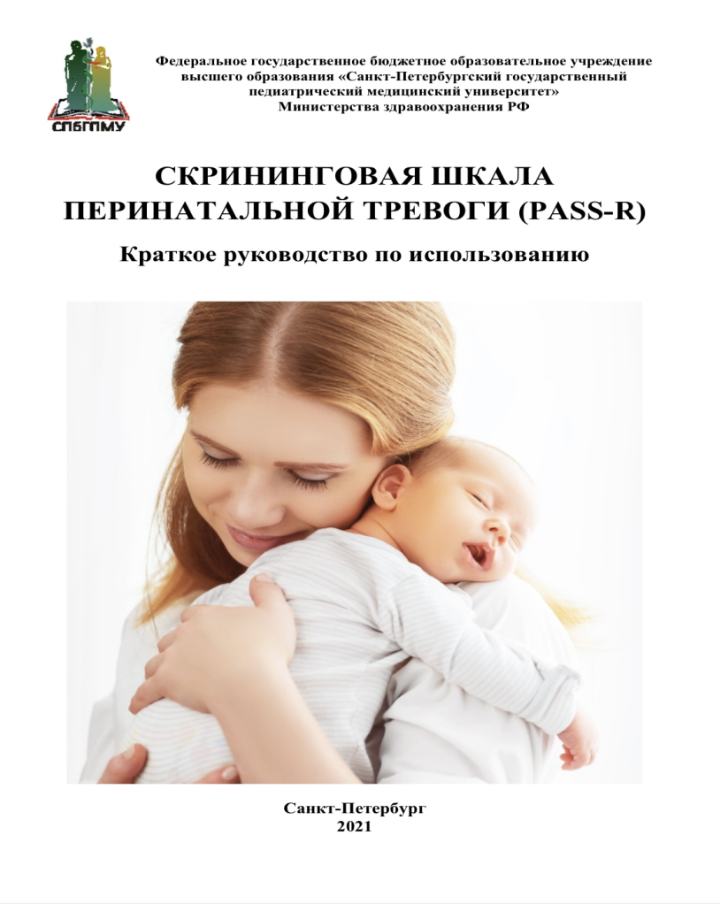
Методическое пособие
«Скрининговая шкала перинатальной тревоги (PASS-R). Краткое руководство по использованию»
ЦМТ СПбГПМУ, 2021г.
г. Санкт-Петербург

Slide 9
Скрининговая диагностика тревожных состояний у женщин в период беременности и после родов. Метод PASS-R.
Федеральное государственное бюджетное образовательное учреждение высшего образования «Санкт-Петербургский государственный педиатрический медицинский университет»
Министерство здравоохранения Российской Федерации
Коргожа Мария Александровна, к. психол. н., доцент кафедры клинической психологии
Евмененко Алеся Олеговна, аспирант кафедры клинической психологии, медицинский психолог Перинатального центра ФГБОУ ВО СПБГПМУ

